Slide 1

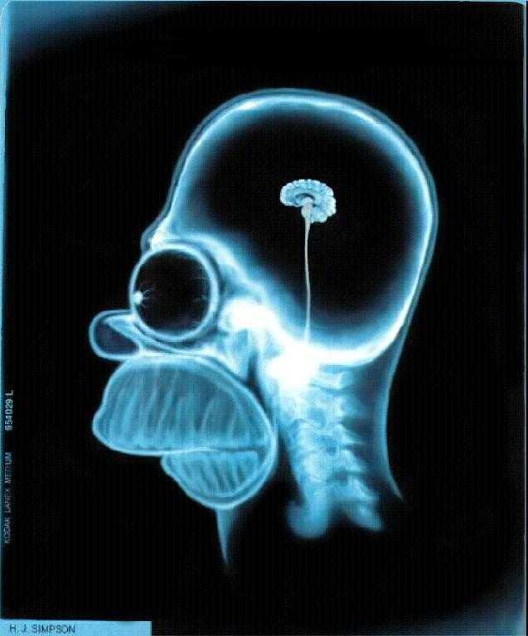
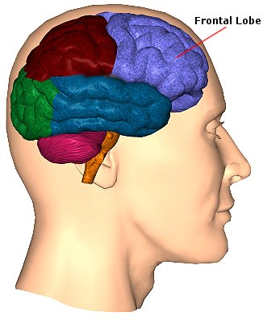
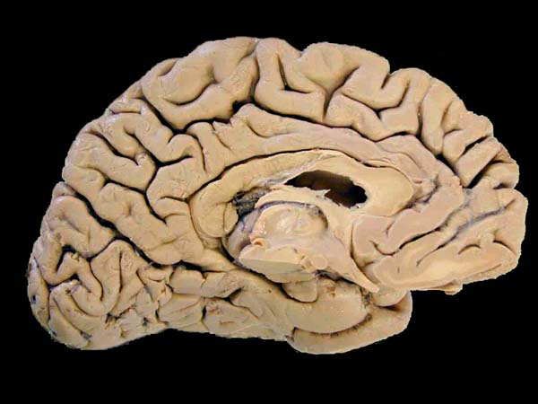
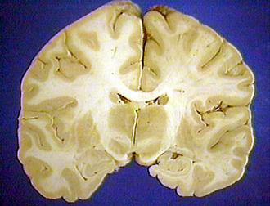
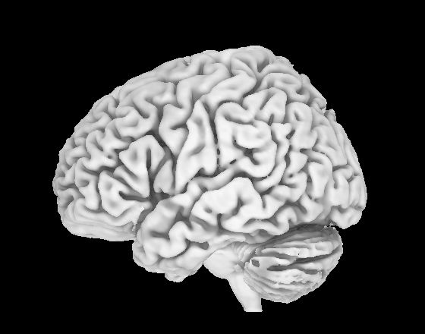
Medicinski fakultet Univerziteta u Beogradu
Katedra za užu oblast Anatomija
Велики мозак Telencephalon
Предавач
Проф. др Бранислав Филиповић

Slide 2
Telencephalon
Cerebrum
Режњеви, кора, кортикалне функције

Slide 3
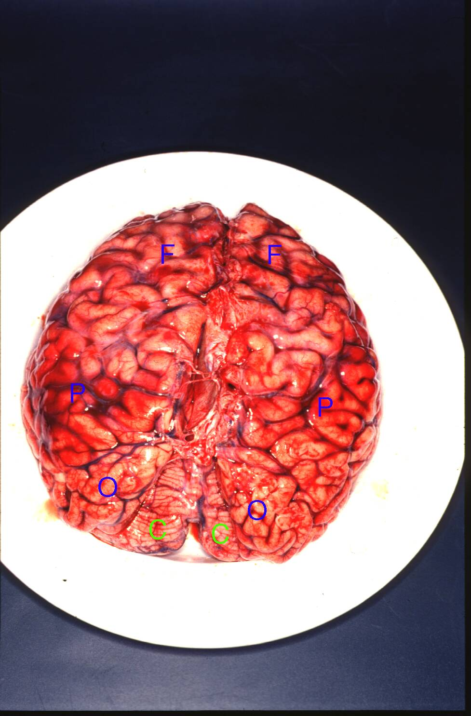
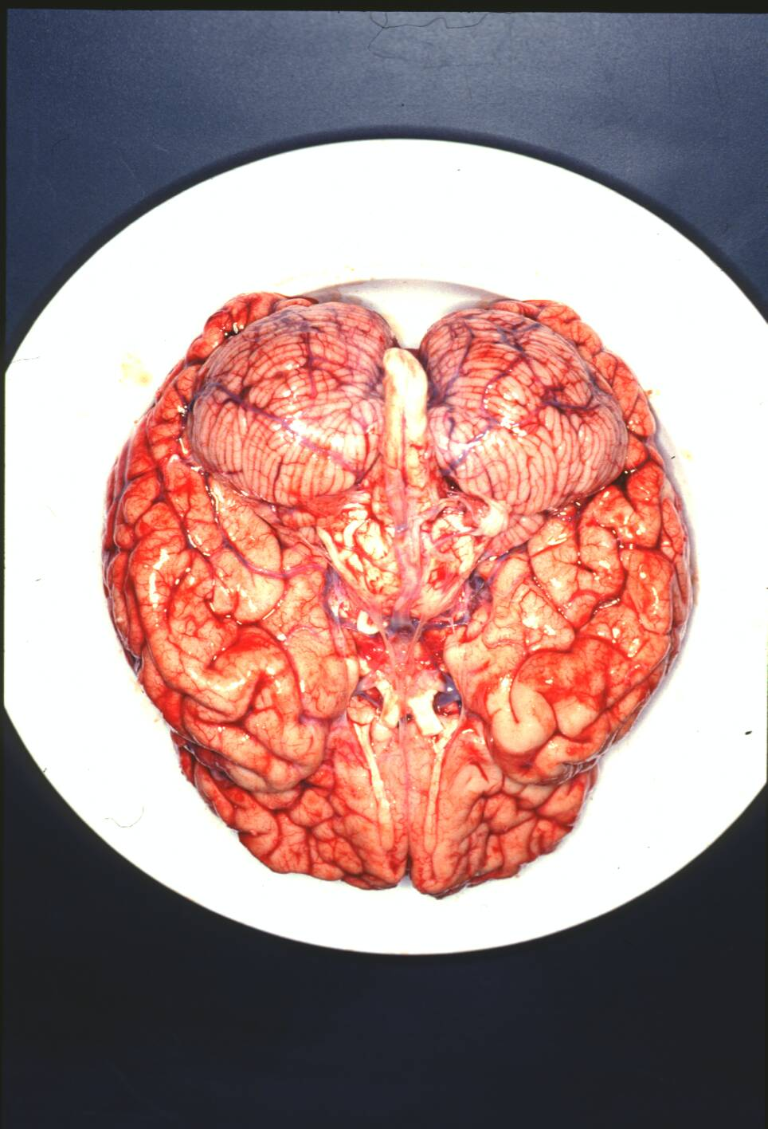
Cerebrum
највећи део мозга,
тежина 1100-1800 гр код мушкарца односно код жена је за 120-150гр лакши
површина људског мозга износи око 2200cm²
састоји се из две хемисфере - Hemispheria cerebri (десне и леве)
свака хемисфера је подељена у пет режњева

Slide 4
Велики мозак
лева
хемисфера
десна хемисфера
(a)
Longitudinal fissure
Notes:
Figure 5–16 Brain of human cadaver. (a) Dorsal view looking down on the top of the brain. Note that the deep longitudinal fissure divides the cerebrum into the right and left cerebral хемисфере.

Slide 5
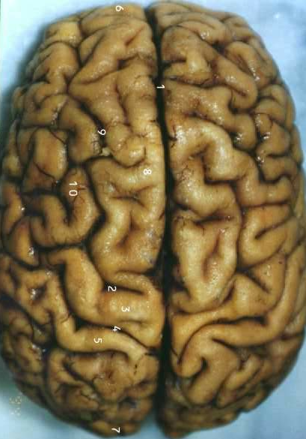
Telencephalon
дубока интерхемисферична пукотина (fissura longitudinalis cerebri) је између њих.
десна хемисфера
лева хемисфера

Slide 6
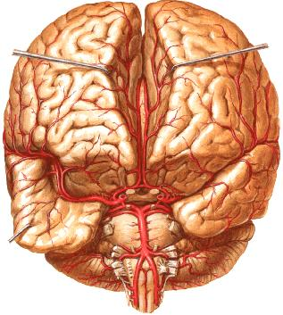
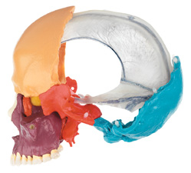
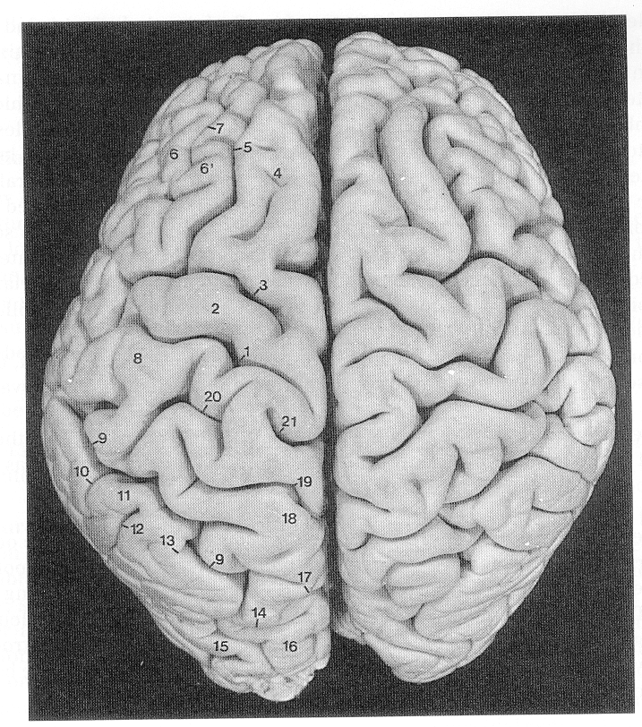
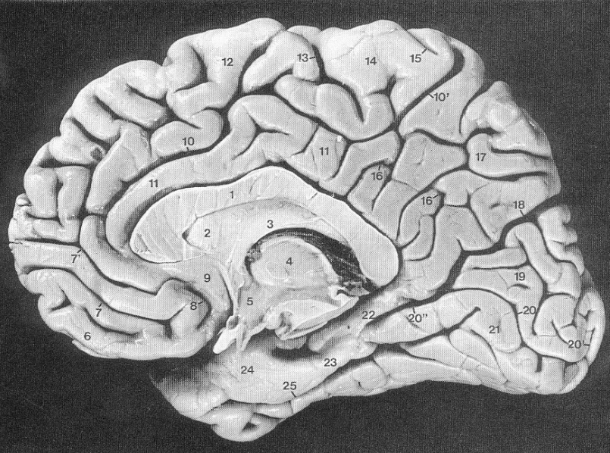
Fissura longitudinalis
falx cerebri

Slide 7
Telencephalon
Дно ове пукотине гради највећа међухемисферична комисура - жуљевито тело (corpus callosum)

Slide 8
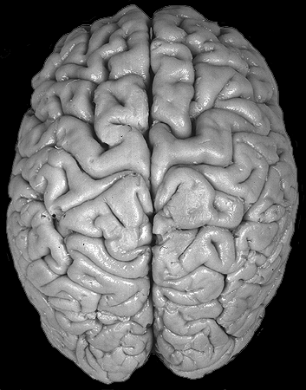
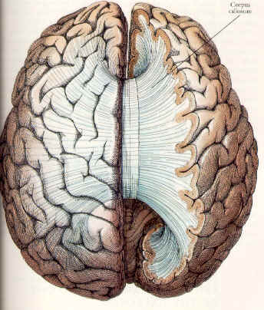
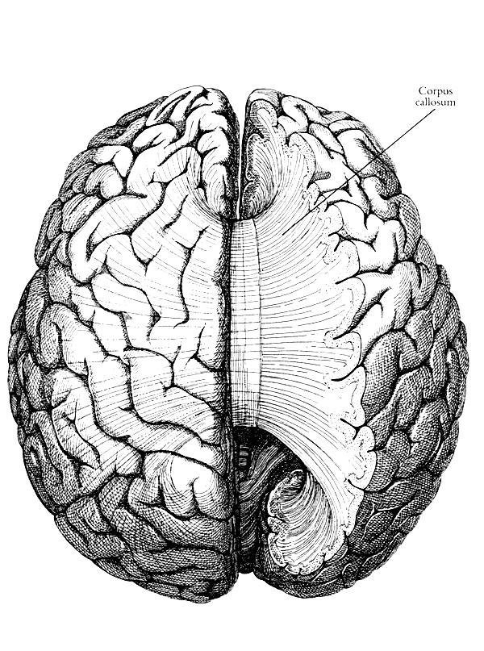
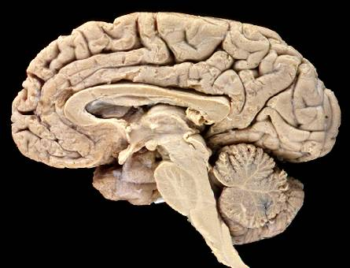
две хемисфере спаја corpus callosum
CORPUS CALLOSUM

Slide 9
Telencephalon
свака хемисфера има три стране:
  facies superolateralis s.convexa
  унутрашња страна
  facies inferior s.basalis
свака хемисфера има три пола :
  polus frontalis
  polus occipitalis
  polus temporalis
и једну добро изражену ивицу
  margo superior

Slide 10
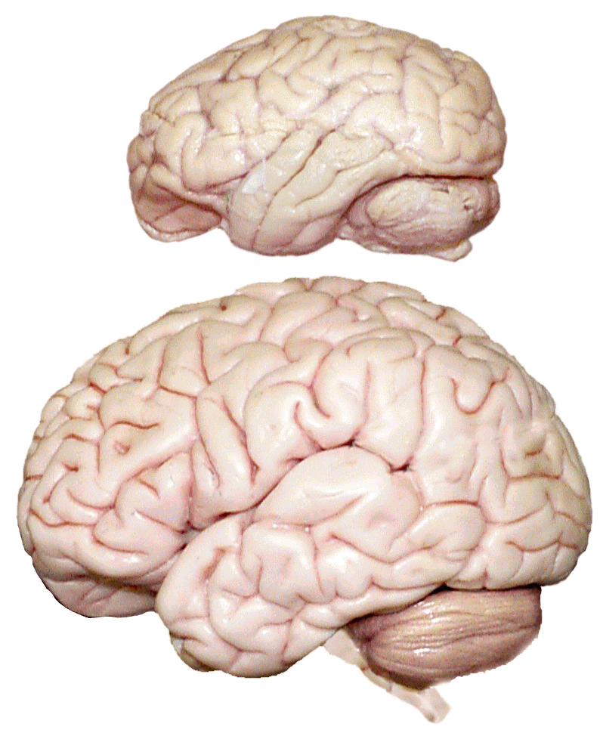
Hemispheria cerebri facies superolateralis
највећа, испупчена
на њој се виде делови пет режњева мозга, чији називи углавном одговарају костима лобање
виде се чеони, темени, потиљачни и слепоочни режањ , а пети мањи режањ (insula) заклоњен је у дубини доњег дека спољашње стране
темени
чеони
Cerebrum
Cerebrum
потиљачни
слепоочни
Cerebellum

Slide 11
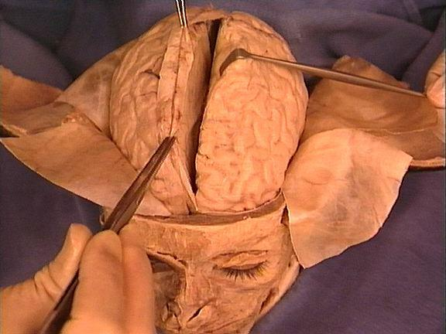
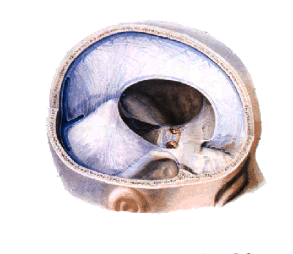
Hemispheria cerebri facies medialis
налази се у сагиталној равни
у односу је са дупликатуром твде можданице (falx cerebri)
позади, без јасних граница прелази у доњу страну

Slide 12
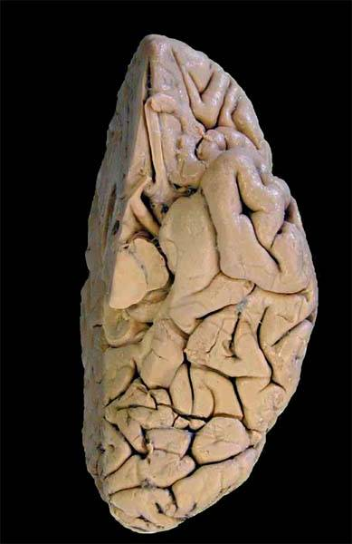
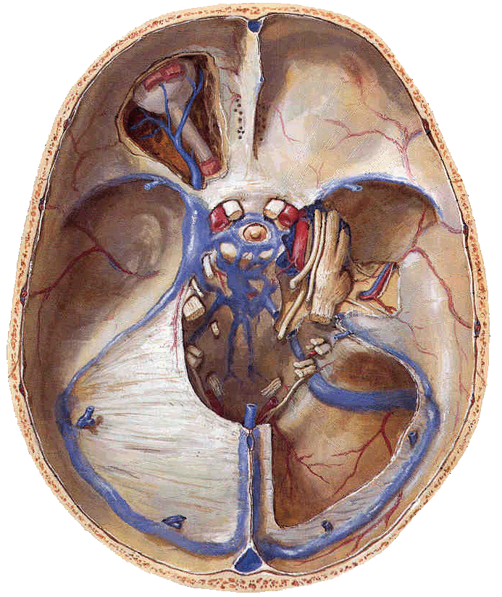
Hemispheria cerebri facies inferior
доња или база, напред лежи на костима базе лобање, које граде предњу и средњу лобањску јаму
а позади на шатору малога мозга (tentorium cerebelli), који раздваја хемисфере малог од хемисфера великог мозга

Slide 13
Telencephalon
свака хемисфера има три пола :
  polus frontalis
  polus occipitalis
  polus temporalis
и једну добро изражену ивицу
  margo superior

Slide 14
Hemispheria cerebri полови и горња ивица
margo superior
Polus frontalis
Polus occipitalis
polus occipitalis
polus frontalis
polus temporalis

Slide 15
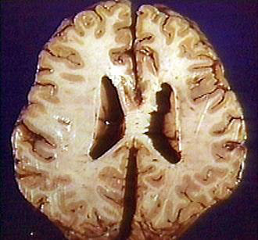
Cerebrum
Централна шупљина хемисфера великог мозга је бочна мождана комора ( ventriculus lateralis)
Обе хемисфере су повезане са интерхемисферичним комисурама спојницама:
  commissura anterior
  corpus callosum
  commissura fornicis

Slide 16
Грађа великог мозга
Као и други делови ЦНС-а, и хемисфере великог мозга су изграђене од:
  сиве (SUBSTANTIA GRISEA) и
  беле масе (SUBSTANTIA ALBA)

Slide 17
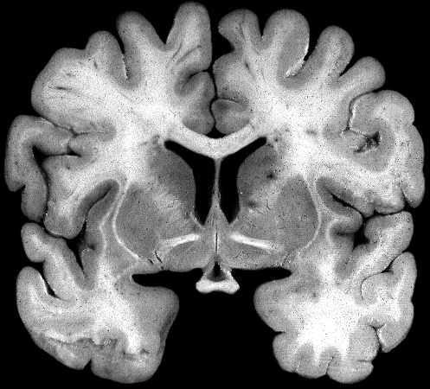
Сива маса хемисфера
Сиву масу хемисфера чинe:
  мождана кора (cortex cerebri) и
  супкортикалне сиве масе (nuclei basales)

Slide 18
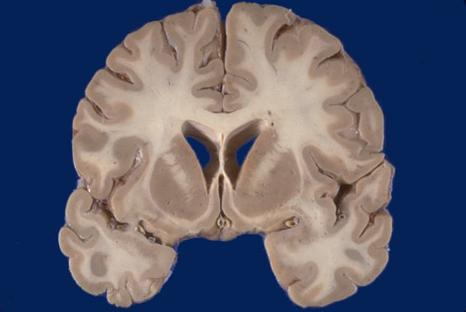
Сива маса хемисфера
cortex cerebri
nuclei basales

Slide 19
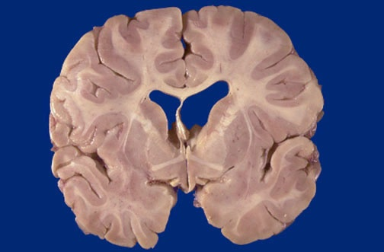
Мождана кора cortex cerebri (1)
Кора великог мозга (cortex cerebri) je танки слој сиве масе , који у виду плашта (pallium) прекрива целокупну спољашњу површину обе хемисфере, увлачећи се и у мождане жлебове и пукотине.
Мождана кора је просечне дебљине oko 2.5 mm (на пример : примарна моторна кора je дебљине око 4.5mm a koра потиљачног режња је oko 1.5 mm).
Површина мождане коре је око 2.2 m² a њена тежина, представља половину укупне тежине мозга.

Slide 20
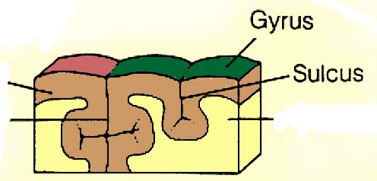
Мождана кора cortex cerebri (2)
Управо је мождана кора онај део ЦНС-а који је код човека доживео изузетан развој.
Повећање површине мождане коре праћено је њеним набирањем, тј. образовањем вијуга (gyri cerebri) и жлебова (sulci cerebri)
Неке вијуге и жлебови су стални (примарни) а неки су транзиторни (нестални или секундарни, терцијарни)
cortex
fissura
substantia
alba

Slide 21
Cortex cerebri
Gyrus
Gyrus
Sulcus
Sulcus

Slide 22
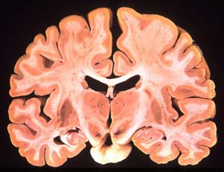
gyrus
fissura longitudinalis
cerebri
sulcus
sulcus lateralis
ventriculus lateralis
ventriculus III

Slide 23
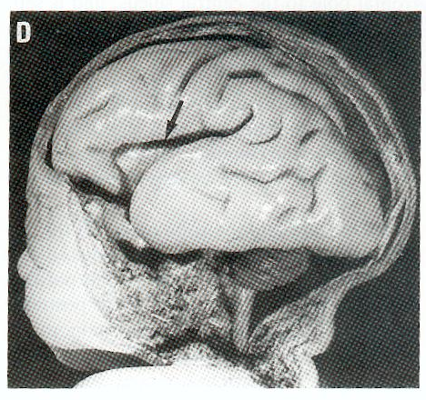
Велики жлебови
главни жлебови настају у раном развоју
fissurае су дубоки жлебови
стални жлебови:
  fissura longitudinalis cerebri
  sulcus lateralis
  sulcus parieto-occipitalis
  sulcus collateralis
  sulcus centralis
  sulcus calcarinus
жлебови са прекидима
  sulcus frontalis superior
  sulcus frontalis inferior
  sulcus postcentralis
  sulcus intraparietalis
  sulcus temporalis superior
  sulcus temporalis inferior
  sulcus cinguli
  sulcus precentralis
Source: Ono, 1990

Slide 24
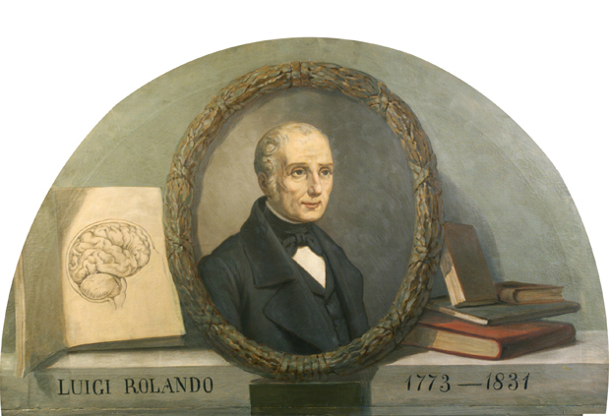
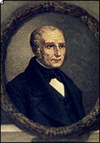
Rolando Luigi
италијански анатом
1809 открио sulcus centralis –
по њему носи име sulcus centralis –Rolandi
рођен у Торину, 1773 а умро 1831.

Slide 25
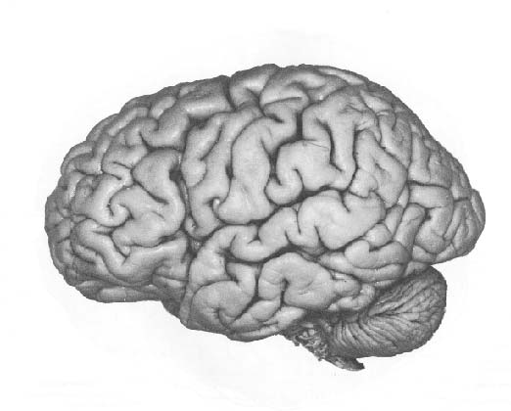
Sulcus centralis - Rolandi
sulcus centralis
Rolandi
facies superolateralis cerebri

Slide 26
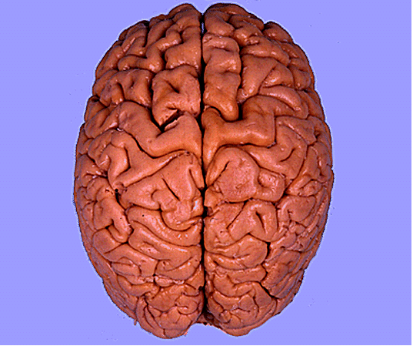
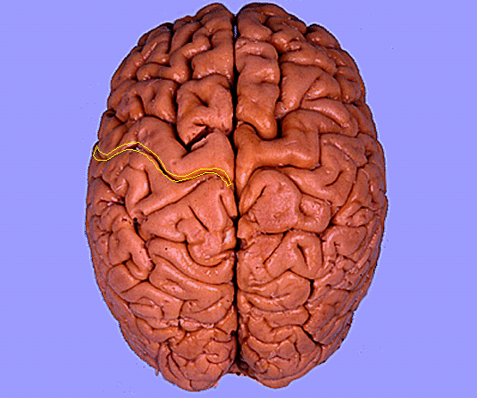
Sulcus centralis - Rolandi

Slide 27
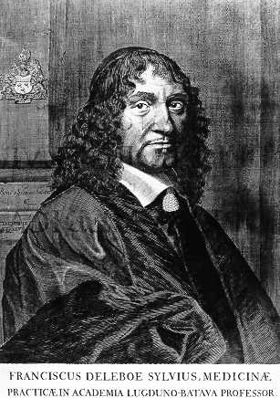
Franciscus Sylvius
Живео у 17. веку, (15 March 1614 – 19 November 1672), као Franz de le Boë,
Описао латерални жлеб која се по њему и зове sulcus lateralis-Sylvii.

Slide 28
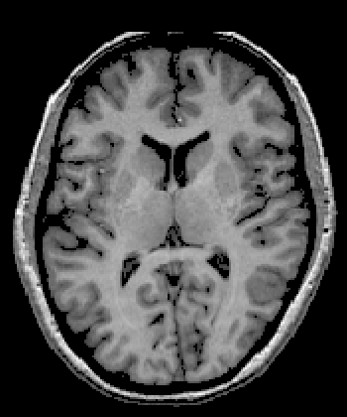
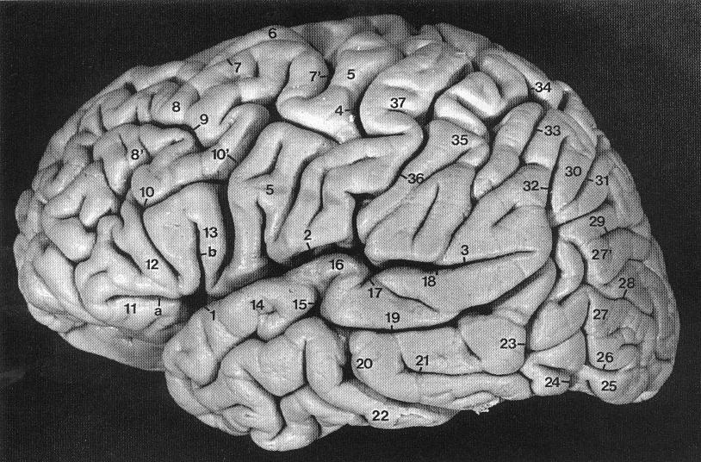
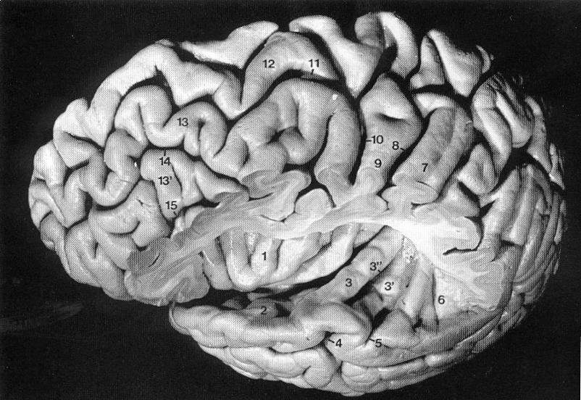
Sulcus lateralis -Sylvii
врло дубока пукотина
углавном хоризонтална
insula (љубичаста) је прекривена њом
раздваја темпорални режањ од паријеталног и фронталног
sulcus lateralis

Slide 29
sulcus lateralis - Sylvii
ramus posterior
ramus ascendens
ramus anterior
sulcus lateralis
Sylvii
facies superolateralis cerebri

Slide 30
Sulcus centralis et sulcus lateralis
sulcus centralis
Rolandi
sulcus lateralis
Sylvii
Facies superolateralis cerebri

Slide 31
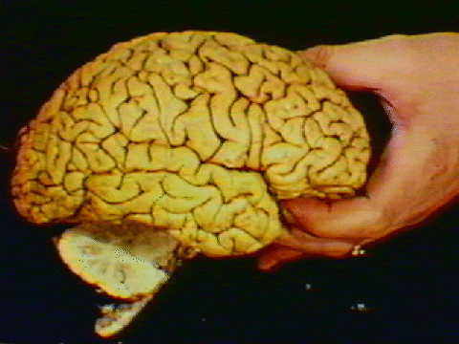
Telencephalon – Facies superolateralis
sulcus centralis
Rolandi
sulcus
parieto-occipitalis
*imaginarni
sulcus lateralis

Slide 32
Режњеви великог мозга
Sulcus centralis
темени
режањ
чеони
режањ
потиљачни
режањ
слепоочни
режањ
sulcus lateralis
Sylvii

Slide 33
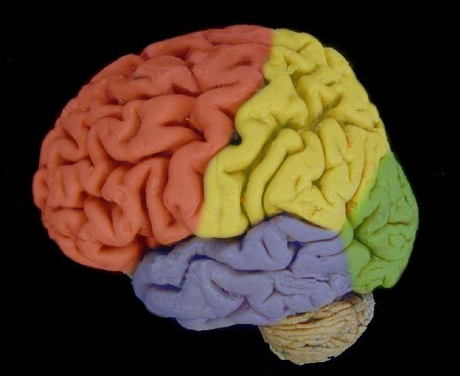
Режњеви великог мозга
Lobus parietalis
Lobus frontalis
Lobus occipitalis
Lobus temporalis

Slide 34
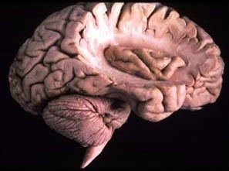
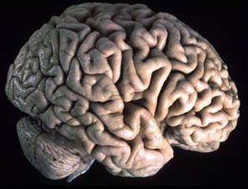
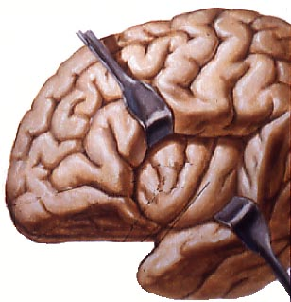
Insula
3
Insula

Slide 35
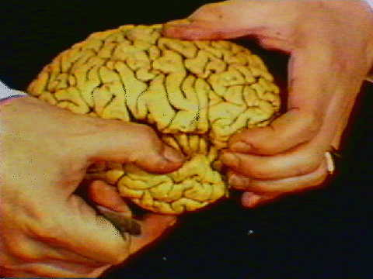
Insula

Slide 36
Sulcus centralis, postcentralis и sulcus precentralis
sulcus centralis (црвен)
sulcus precentralis (зелен)
sulcus postcentralis
(плав)
gyrus precentralis (жут)
gyrus postcentralis (пинк)
facies superolateralis cerebri

Slide 37
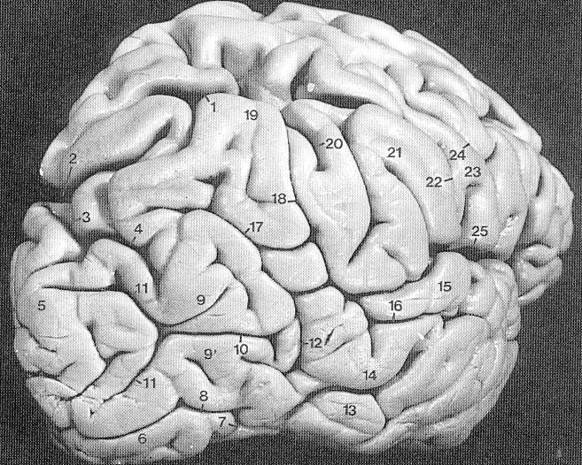
sulcus postcentralis et sulcus intraparietalis
Sulcus postcentralis (плав)
Sulcus intraparietalis
(жут)
lobulus parietalis superior (пинк)
lobulus parietalis inferior (зеленкаст)
POF
facies superolateralis cerebri

Slide 38

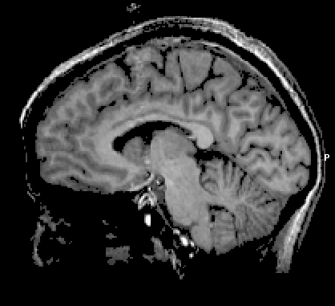
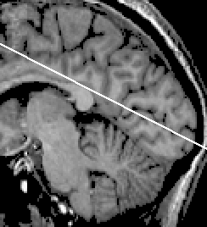
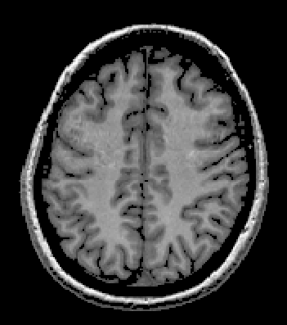
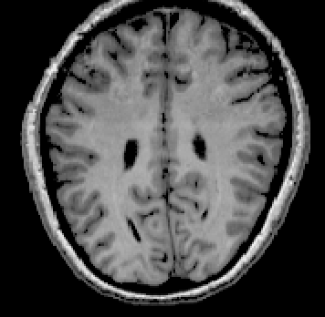
sulcus parieto-occipitalis et sulcus calcarinus
sulcus parieto-occipitalis (црвен)
врло дубок
у облику Y- у сагиталној равни, или X-облика на хоризонталном или короналном пресеку
sulcus calcarinus (плав)
gyrus lingualis (жут)
cuneus (ружичаст)
унутрашња страна cerebri

Slide 39
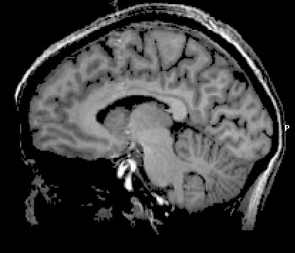
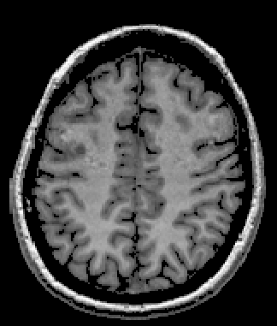

Sulcus cinguli et corporis callosi
sulcus cinguli раздваја gyrus cinguli (тиркиз) од precuneus-a (љубичаст) и lobulus paracentralis-a (златно)
sulcus corporis callosi раздваја corpus calloum и gyrus cinguli

Slide 40




Sulcus collateralis (црвен)
раздваја gyrus parahippocampalis (зелен) и gyrus lingualis (жут) од gyrus occipito-temporalis medialis s. fusiformis (пинк)

Slide 41






MRI
inverted omega
= hand area of motor cortex

Slide 42



Lobus frontalis
највећи од свих режњева
  ~1/3 / hemisphere
чеони режањ има 3 стране
  спољашњу
  медијалну и
  доњу
спољашња страна
унутрашња страна
доња страна

Slide 43


Lobus frontalis спољашња страна унутрашња страна

Slide 44

Lobus frontalis спољашња страна
sulcus precentralis
sulcus frontalis superior
sulcus frontalis inferior
sulcus centralis
gyrus precentralis
gyrus frontalis superior
gyrus frontalis medius
gyrus frontalis inferior
доња страна

Slide 45
lobus frontalis спољашња страна
gyrus frontalis superior, medius i inferior (одозго надоле), одвојени су са sulcus frontalis superior и inferior
gyrus frontalis inferior je подељен у три дела
gyrus precentralis налази се између
sulcus centralis и sulcus precentralis

Slide 46
lobus frontalis спољашња страна
gyrus frontalis inferior:
  pars orbitalis
  pars triangularis
  pars opercularis
3
2
1

Slide 47
Lobus frontalis унутрашња страна
gyrus frontalis superior (браон), види се и на унутрашњој страни чеоног режња
polus frontalis (сиво) и gyri orbitales (зелено) виде се такође
lobulus paracentralis (жут)
gyrus cinguli (тиркиз)
gyrus paraterminalis
gyrus subcallosus

Slide 48

sulci orbitales
gyri orbitales
sulcus olfactorius
Gyrus rectus
bulbus olfactorius
tractus olfactorius
Lobus frontalis
доња страна -pars orbitalis

Slide 49




Lobus parietalis
спољашња страна
унутрашња страна

Slide 50
Lobus parietalis спољашња страна
sulcus centralis (црвен)
sulcus postcentralis
(тамно плав)
gyrus postcentralis (светло плав)

Slide 51
Lobus parietalis
спољашња страна
gyrus postcentralis

Slide 52
Lobus parietalis спољашња страна
sulcus postcentralis
sulcus intraparietalis
lobulus parietalis superior
lobulus parietalis inferior
  gyrus supramarginalis(зеленкаст)
  gyrus angularis (жут)
POF

Slide 53

Lobus parietalis спољашња страна

Slide 54
Lobus parietalis унутрашња страна
задња трећина lobulus paracentralis-а
precuneus
gyrus cinguli
sulcus corporis callosi раздваја corpus calloum и gyrus cinguli

Slide 55




Lobus occipitalis
спољашња страна
унутрашња страна

Slide 56

Lobus occipitalis спољашња страна
Sulcus
centralis
gyri occipitales (superior et inferior)
incisura preoccipitalis

Slide 57
Lobus occipitalis унутрашња страна
sulcus parieto-occipitalis (црвен)
врло дубок
у облику Y- у сагиталној равни, или у облику X- на хоризонталном или короналном пресеку
sulcus calcarinus (плав)
gyrus lingualis (жут)
cuneus (пинк)

Slide 58
gyrus lingualis
pars petrosa
pars petrosa
gyrus
occipitotemporalis
lateralis
Lobus occipitalis
доња страна

Slide 59
Lobus occipitalis доња страна
gyrus lingualis

Slide 60






Lobus temporalis
спољашња страна
доња страна

Slide 61
Lobus temporalis спољашња страна
sulcus temporalis superior (црвен)
sulcus temporalis inferior (тамно плав)
gyrus temporalis superior (оранж)
gyrus temporalis medius (зелен)
gyrus temporalis inferior (лила)

Slide 62

lobus temporalis спољашња страна

Slide 63
Lobus temporalis спољашња страна
gyrus temporalis superior
gyrus temporalis inferior
gyrus temporalis medius

Slide 64
Uncus
gyrus parahippocampalis
sulcus collateralis
pars petrosa
pars petrosa
gyrus occipitotemporalis medialis
gyrus temporalis inferior
Lobus temporalis
доња страна

Slide 65

Insula
1.Gyri breves insulae
2.Gyrus longus insulae
3.Limen insulae
4.Sulcus centralis insulae
5.Sulcus circularis insulae
  одваја је од суседних делова
  облика троугла, са врхом ка Limen insulae, који је напред

Slide 66

Operculum
полови
lobus frontalis
lobus parietalis
operculum
lobus occipitalis
lobus temporalis

Slide 67


Operculum frontale et parietale
Opercuum = прекрива insula-у
  operculum frontale je испред sulcus centralis-a
  operculum parietalе је иза sulcus centralis-a
operculum parietalе
insula
Heschl’ ov gyrus

Slide 68

Operculum parietale
sulcus centralis
operculum
parietale
operculum frontale
sulcus lateralis
Heschl’ov gyrus

Slide 69
Operculum temporale
Heschl – ove oве вијуге (gyri temporales transversi)
  задњи део gyrus temporalis superior
  налазe се уз sulcus lateralis

Slide 70

Telencephalon
Facies superolateralis
gyrus precentralis
sulcus centralis
gyrus frontalis superior
gyrus postcentralis
lobulus parietalis superior
gyrus frontalis medius
lobulus parietalis inferior
gyrus frontalis inferior
sulcus lateralis
gyrus temporalis superior
gyrus temporalis medius
gyrus temporalis inferior

Slide 71

Telencephalon
Facies superolateralis
sulcus centralis
gyrus precentralis
gyrus postcentralis
gyrus frontalis superior
lobulus parietalis superior
gyrus frontalis medius
lobulus parietalis inferior
gyrus frontalis inferior
gyrus temporalis superior
gyrus temporalis
medius
sulcus lateralis
gyrus temporalis inferior

Slide 72

Telencephalon
Facies superolateralis
1.Sulcus centralis
2.Gyrus praecentralis
3.Gyrus postcentralis
4.Sulcus praecentralis
5.Sulcus postcentralis
6.Sulcus frontalis superior
7.Sulcus frontalis inferior
8.Gyrus frontalis superior
9.Gyrus frontalis medius
10.Gyrus frontalis inferior
10a.Pars opercularis
10b.Pars triangularis
10c.Pars orbitalis
Sulcus lateralis
11.Ramus ascendens
12.Ramus anterior
13.Ramus posterior
14.Sulcus temporalis superior
15.Sulcus temporalis inferior
16.Gyrus temporalis supeior
17.Gyrus temporalis medius
18.Gyrus temporalis inferior
19.Gyrus supramarginalis
20.Gyrus angularis
21.Sulcus parietooccipitalis
20+21.Lobulus parietalis inf.
22.Lobus occipitalis
23.Margo superior
24.Margo inferior
25.Sulcus intraparietalis
26.Cerebellum
27.Lobulus parietalis sup.

Slide 73

Telencephalon -унутрашња страна
sulcus cinguli
sulcus parieto-occipitalis
gyrus cinguli
Corpus callosum
sulcus calcarinus

Slide 74


Telencephalon
унутрашња страна
sulcus parieto-occipitalis
gyrus cinguli
cuneus
sulcus calcarinus
gyrus lingualis
area striata

Slide 75

Telencephalon
унутрашња страна
sulcus parieto-occipitalis
gyrus cinguli
cuneus
sulcus calcarinus
gyrus lingualis
uncus
gyrus parahippocampalis

Slide 76

Telencephalon
унутрашња страна
sulcus parieto-occipitalis
gyrus cinguli
cuneus
sulcus calcarinus
gyrus lingualis
uncus
Parahippocampal gyrus

Slide 77

Telencephalon унутрашња страна
1.Gyrus rectus
2.Bulbus olfactorius
3.Gyrus frontalis medialis
4.Gyrus cinguli
5.Sulcus cinguli
6.Sulcus corporis callosi
7.Area subcallosa
8.Gyrus paraterminalis
9.Lobulus paracentralis
10.Sulcus centralis
11.Praecuneus
12.Sulcus parietooccipitalis
13.Cuneus
14.Sulcus calcarinus
15.Gyrus lingualis
16.Gyrus occipitotemporalis med.
17.Gyrus parahippocampalis
18.Sulcus hippocampi
19.Uncus
20.Gyrus fasciolaris
21.Gyrus dentatus
22.Sulcus collateralis
23.Sulcus rhinalis
24.Incisura praeoccipitalis
25.Genu corporis callosi
26.Truncus corporis callosi
27.Splenium corporis callosi

Slide 78


Telencephalon facies inferior
Pars orbitalis
1. Bulbus olfactorius
2. Gyri et sulci orbitale
3. Tractus olfactorius
4. Gyrus rectus
5. Trigonum olfactorium
6. Chiasma opticum
7. Tuber cinereum et infundibulum
8. Corpora mammillaria
9. Substantia perforate psot.
10. Basis pedunculi
11. Substantia nigra
12. Pedunculus cerebellaris sup.
13. Aquaeductus cerebri Sylvii
14. Corpus pineale
15. Splenium corporis callosi
16. Sulcus rhinalis
17. Gyrus parahippocampalis
18. gyrus occipitotemporalis medialis
19. Gy. occipitotemnporalis lateralis (fusiformis)
20. Sulcus collateralis
21. Sulcus occpitotemproalis
22. Gy. lingualis
Pars tentorialis

Slide 79
Cortex cerebri
У односу на број ћелијских или цитоархитектонских слојева мождана кора се дели на :
  шестослојну кору (isocortex) и
  редуцирану трослојну кору (allocortex).
Isocortex се састоји из 6 слојева и заступљен је у 90 % површине наше коре. Isocortex има филогенетски млађе порекло па се назива и neocortex.

Slide 80


Cortex cerebri
грађа
Слојеви (laminae) neocortex-a су:
  lamina molecularis s. zonalis
  lamina granularis externa
  lamina pyramidalis externa
  lamina granularis interna
  lamina pyramidalis interna
  lamina multiformis

Slide 81

Cortex cerebri грађа
lamina molecularis s. zonalis
lamina granularis externa
lamina pyramidalis externa
lamina granularis interna
lamina pyramidalis interna
lamina multiformis

Slide 82



Cortex cerebri грађа
Lamina molecularis s. zonalis (I) садржи ретке интернеуроне (Retzius-Cajal ćelije), глија, дендрите пирамидалних ћелија и аксоне ипсилатералног, контралатералног кортекса и таламуса и Martinotti ćelije (дубоки интернеурони I слоја )
Lamina granularis externa (II) садржи интернеуроне, мале пирамидалне ћелије, дендрите из I слоја, аксоне из дубљих слојева, комисурална влакна, комисуралне Martinotti ћелије.
Lamina pyramidalis externa (III) садржи типичне пирамидалне ћелије и аксоне асоцијативних и комисуралних неурона.
Lamina granularis interna (IV) садржи стелатне ћелије, ексцитаторне и инхибиторне подтипове малог броја других интернеурона и пирамидалне ћелије.
Lamina pyramidalis interna (V) садржи велике пирамидалне ћелије , Betzove пирамидалне ћелије, интернеуроне. Из овог слоја полазе главни моторни путеви (кортикоспинални, кортиконуклеарни, кортикорубрални, кортикотектални, кортикостријатни, кортикоретикуларни, кортикопонтини…. итд.)
Lamina multiformis (VI)садржи фузиформне ћелије, неке интернеуроне, пирамидалне ћелије. Из фузиформних ћелија одлазе влакна у таламус.

Slide 83

Cortex
Cerebri
1. пирамидална ћелија
2. физиформна ћелија
3. грануларна (стелатна ) ћелија
4.кошарасте (баскет) ћелије
5. двоструки букет ћелија
6. свећолике ћелије
7. неуроглиформне ћелије
8. Cajal ћелије
9. Martinotti ћелије
a: axon

Slide 84

сензорна
асоцијативна
моторна
I
II
асоцијативна &
комисурална
III
таламокортикална
аферентна
IV
кортикофугална
еферентна
V
кортикоталамичка
еферентна
VI

Slide 85

Колумнарна организација мождане коре
A.пирамидални неурон
B.ексцитаторна грануларна
ћелија
C. инхибиторна грануларна
ћелија
1. аферентно влакно
2. еферентно влакно
3. кортикоталамичко влакно

Slide 86
Cortex cerebri грађа
Allocortex се састоји из 3 слоја ( I, V, и VI слој неокортекса) и налази се у осталих 10% површине нађе коре.
Ова другачија кора налази се на бази хемисфера,у филогенетски најстаријим деловима мождане коре и она се означава као древна кора (palleocortex : олфактивна кора, пириформни кортекс, инсула) или стара кора (archicortex), која обухвата формације на унутрашњој страни хемисфере великог мозга, које припадају лимбичком систему (formatio hippocampi, induseum griseum).
У појединим деловима мозга налази се такозвана прелазна кора (mesocortex), која је по грађи између неокортекса и алокортекса (енторинална, парахипокампална, орбитална кора, gyrus cinguli).

Slide 87
Слојеви коре ако су подједнако заступљени чине хомотипични изокортекс (isocortex homogeneticus) а ако нису онда је то хетеротопична кора (isocortex heterogeneticus.
обзиром на ову разноликост, мождана кора је подељена на већи број цитоархитектонских поља, различите величине, за која су везане одређене функције.
  Цитоархитектонска поља могу се унеколико ускладити са класичном поделом коре на режњеве и вијуге .

Slide 88



Franz Joseph Gall (1758-1828), френологија («phrenos»: памет, «logos» наука , Johann Spurzheim (1776-1832), наследио га

Slide 89

Brodmann- ове зоне
Немачки неуролог
постао је познат по открићу 52 одређена кортикална поља која се и по њему зову Brodmann-ова поља (1909):
базирано на цитоархитектоници:
студија различитости у кортикалним слојевима између појединих поља
најчешће цртање кортикалних поља
многе последње схеме деле Brodmann .ова поља у мање регионе
мајмунска и хумана Brodmann – ова поља нису хомологна
Korbinian Brodmann
(новембар 17,1868-август 22 , 1918)

Slide 90




Slide 91
Функционалне зоне мождане коре
примарна
секундарна
асоцијативна поља

Slide 92
примарна поља:
  примарна сензорна поља
    у њима се завршава већина сензитивних и чулних путева
  примарна моторна поља
    контролишу елементарне моторне функције и дају главнину влакана кортикоспиналног и кортиконуклеарног пута

Slide 93
секундарна поља налазе се око примарних поља:
  секундарна сензорна
    добијају аферентна влакна из одговарајуће примарне области и таламуса
  секундарна моторна
    премоторно, суплементарно моторно, моторно говорно поље
    ова поља, чија је функција сложенија од функције примарних моторних поља аналогна су секундарним сензорним пољима.

Slide 94
асоцијативна поља:
  у њима се врши сложена обрада више различитих врста информација, које често пристижу из других кортикалних подручја (интеграција).
  асоцијативна поља, која врше координацију, упоређивање, анализу, предвиђање и супрамодалну интеграцију, код човека су нарочито развијена

Slide 95
сва наведена поља су билатерална, тј. налазе се у обе хемисфере
поље у једној хемисфери је функционално доминантније од истог у супротној хемисфери
  тај феномен назива се латерализација функција
    лева хемисфера је код већине људи (дешњака) доминантна (нарочито за покрете шаке и говор)
    на левој страни planum temporale је већи

Slide 96


Slide 97
Примарно соматосензитивно поље Brodmann-ова ареа 3,2,1
gyrus postcentralis
Примарно соматосензитивно поље зазима
  gyrus postcentralis и
  задњу трећину lobulus paracentralis-a.
У овом делу коре завршавају се путеви за свесни површни и дубоки сензибилитет.
lobulus paracentralis

Slide 98
Примарно соматосензитивно поље
примарно соматосензитивно поље
BA 3, 1, 2
налази се у gyrus postcentralis-u

Slide 99

Распоред сензитивних центара за поједине делове тела паралелан је са распоредом моторних центара, тј. центри за сензибилитет главе налазе се у доњем делу gyrus postcentralis-a, док сензитивни центри за стопало заузимају lobulus paracentralis. У овом режњићу налазе се и центри за полне органе.
Поједини делови тела, зависно од њиховог значаја у сензибилитету заузимају мању (труп, доњи екстремитети)или већу (врхови прстију шаке, уснице) површину gyrus postcentralis-a.
Средишњи жлеб ( sulcus centralis) представља границцу између моторних и сензитивних центара на кори великог мозга.

Slide 100

Моторни и сензитивни хомункулус
сензитивни
моторни

Slide 101


сензитивни хомункулус

Slide 102

Моторна поља
примарно моторно поље
секундарна моторна поља:
  премоторно поље
  фронтално очно поље
  моторно подручје за говор (Broca ареа)

Slide 103

примарно моторно поље
Brodmann-ова ареа 4
gyrus precentralis
Eлементарни или примарни моторни центар , који регулише елементарне вољне покрете читавог тела заузима:
  gyrus precentralis и
  предње две трећине lobulus paracentralis-a.
Из ових делова коре полазе моторни путеви за вољне покрете.
lobulus paracentralis

Slide 104

Распоред појединих центара у примарном моторном пољу одговара одређеним сегментима тела, који се на овом пољу пројектују обрнутим редом, тј. главом наниже а ногама навише.
  Тако на пример, центри за покрете стопала, налазе се горе и заузимају lobulus paracentralis, док центри за мускулатуру главе су смештени у доњем делу gyrus precentralisa.
  Поједине групе мишића, зависно од значаја и прецизности њихових покрета заузимају мању (труп, доњи екстремитет)или већу (мишићи шаке, усана)површину gyrus postcentralis-a.

Slide 105
Моторни и сензитивни хомункулус
сензитивни
моторни

Slide 106


моторни хомункулус

Slide 107
премоторно поље (ареа 6 & 8)
премоторно поље (ареа 6) заузима углавном задње делове горње, средње и доње чеоне вијуге, односно, пружа се испред примарног моторног поља.
У њему се налазе координациони центри, који служе за регулисање сложених моторних покрета.
У овим центрима обавља се координација већег броја елементарних покрета, намењених једноме циљу (усправном ставу и ходу и писању, жвакању, гутању, ....

Slide 108


премоторно поље (ареа 6)
  његов горњи део испред lobulus paracentralis – a назива се суплементарно моторно поље (значајно је за започињање и планирање покрета)
фронтално очно поље (део ареа 8) налази се у каудалном делу gyrus frontalis medius-а, има улогу у покретима очију

Slide 109

моторно подручје за говор (Broca ареа)
Француски лекар
анатом и антрополог
медицински факултет уписао у 17 а завршио у 20 години
професор хируршке патологије
проучавао пацијенте са афазијом
отркрио центар за говор
латерализација хемисфера
25 година раније то исто поље описао је и француски неуролог Marc Dax (1777-1837), о том открићу писао је његов син Gustave Marc 1863
Paul Pierre Broca (јун 28, 1824 – јули 9, 1880)

Slide 110


моторно подручје за говор (Broca ареа)
моторно подручје за говор (Broca ареа, 1865 )
  Моторни центар за говор (Broca) je координациони центар који, код дешњака заузима део доње чеоне вијуге (gyrus frontalis inferior).
  обухвата pars opercularis и део pars triangularis-a (ареа 44 и 45) gyrus frontalis inferior-а
  Овај центар не постоји код животиња а код човека се развија тек у току друге године живота.
  оштећење – моторна афазија
    код повреде овог центра настаје моторна афазија при којој болесник може да ствара гласове али из њих не може да сложи поједине речи и реченице.
    оболеле особе чују и разумеју али не могу да их изговоре.

Slide 111
Lobus frontalis - моторна поља
премотрорна/суплементарна
моторна кора
BA 6
примарна мотрорна кора
BA 4
фронтално
очно поље
BA 8
Broca -ино поље
(лева страна)
BA 44, 45

Slide 112


lobus occipitalis
парастријатно и перистријатно секундарна видна поља BA 18,19
area striata
примарно видно поље
BA 17

Slide 113
Примарно видно поље area striata BA 17
sulcus calcarinus (плав)
gyrus lingualis (жут)
cuneus (пинк)
Аrea striata
lobus occipitalis

Slide 114

lobus occipitalis
примарно видно поље
секундарна видна поља
Примарно и секундарна вида поља

Slide 115

Примарно акустичко поље
BA 41, 42
Heschl, Richard Ladislaus (1824-1881)
аустријски анатом
професор патолошке анатомије
Heschl , 1855 објавио постојање gyri temporales transversi
по њему се и зову Heschl-ove вијуге.
Heschl's Gyrus (HG, green), GyrusTemporalis Superior (STG, плаво), Planum Temporale (PT, ограничен зелено, плаво и магента линијама, Planum Temporale (TPT+, поље ограничено црвено)

Slide 116


примарно акустичко
поље
BA 41, 42
секундарно акустичко поље обухвата део арее 42 и 22
Planum
temporale

Slide 117


lobus temporalis
примарно акустичко поље
BA 41, 42
обухвата највећи део gyri temporales transversi

Slide 118

примарно густативно поље
обухвата најниже делове gyrus postcentralis-a и суседне делове паријеталног оперкулума инсуле.
lobus parietalis

Slide 119
примарна олфактивна поља
заузимају претежно препирифомну и пириформну кору.
lobus temporalis

Slide 120

Вестибуларно поље
није још добро дефинисано
паријетални режањ :
  sulcus postcentralis или
  sulcus intraparietalis
секундарно вестибуларно поље:
  gyrus temporalis superior?
sulcus lateralis
lobus temporalis

Slide 121
Асоцијативна поља
Асоцијатива поља, придодата примарним соматосензитивним пољима, налазе се углавном у суседним, одговарајућим деловима мождане коре.
Ови центри углавном обухватају делове мождане коре на распространству од 1-5 cm, у свим правцима, око одговарајучих примарних соматосензитивних поља.
У овим вишим, ‘’ психичким ‘’ или интерпретативним центрима, врши се прерађивање, повезивање, и распознавање елементарних утисака, примљених преко примарних чулних центара.
Разарањем асоцијативних центара губи се способност мозга да анализира различите одлике примљених чулних утисака.
Тако на пример, разарањем асоцијативних оптичких центара, при очуваној функцији вида, губи се способност препознавања и интерпретације оног што се види.

Slide 122
Асоцијативна сензорна поља
налазе се у lobulus parietalis inferior (gyrus angularis BA 39 и gyrus supramarginalis BA 40), задњи део gyrus temporalis superior – Wernicke-ово поље (ареа 22)
овај део хемисфере је важан за процесе говора, читања, писања и визуоспација-лне оријентације
gyrus angularis BA 39
gyrus
supramarginalis
BA 40

Slide 123
Wernicke-ово поље
Слушни или акустички центар за говор (Wernicke-oв центар) je aсоцијациони центар који се налази у задњој трећини горње слепоочне вијуге (gyrus temporalis superior).
Код оштечења овог центра настаје такозвана сензорна афазија, при којој болесник не разуме туђи говор и значење речи.
Говор болесника је такође измењен ( погрешна употреба падежа или читавих речи, измењен ред речи у реченици......)

Slide 124
Асоцијативна темпорална поља
Wernicke –ова арea
(лева примарна)
BA 22
gyrus occipitotempor-alis lateralis
темпорално асоцијативно поље
(поље за препознавање лица)
polus temporalis

Slide 125

Видна асоцијациона поља
V4
(боје)
за препознавање лица
опажање
израза лица
gyrus occipitotemporalis lateralis

Slide 126

Префронтална кора
Асоцијативна поља придодата примарним моторним пољима обухватају највећи део фронталног режња и чини готово ¼ целокупне мождане коре
налазе се и у чеоном режњу,
  обухватају арее 8,9,10,11,12, као и арее 45 и 46)
  Ова префронтална кора према делу где се налази може се поделити на:
    латерални
    медијални и
    вентрални (орбитофронтални део)
  повезана је реципрочно са другим областима коре, хипоталамусом и медиодорзалним једром таламуса.
    сматра се да је повезаност са медиодорзалним једром таламуса, једна од основних карактеристика префронталне коре
  ово подручје је од изузетно значајно за процесе мишљења, просуђивања, мотивације и емоција, као и планирање мишљења.

Slide 127
Lobus frontalis префронтално асоцијативно поље
префронтално асоцијативно поље

Slide 128
oрбитофронтални
кортекс
Lobus frontalis
доња страна - oрбитофронтални кортекс

Slide 129


Brodmann - oва функционална мапа
суплементарно моторно поље
примарно соматосензитивно поље
примарно моторно поље
слух
примарно видно поље
секундарно асоц.видно
конгниција
секундарно асоц.видно
емоција

